Slide 1

Муниципальное бюджетное дошкольное образовательное учреждение детский сад №22 «Колобок» г. Павлово
Педагогический проект:
«Моя малая родина - Павлово»
Выполнил воспитатель:
Меженина Светлана Владимировна

Slide 2
Вид проекта: познавательно- творческий, групповой
Участники проекта: педагоги группы, дети подготовительной группы( 6-7 лет), родители, музыкальный руководитель
Продолжительность: (ноябрь –май)

Slide 3
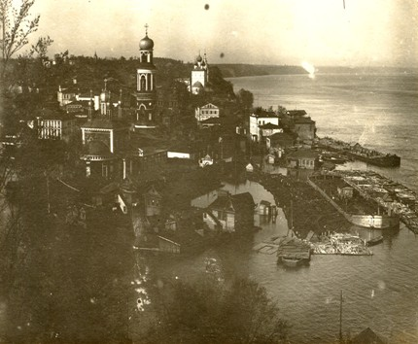
АКТУАЛЬНОСТЬ
У каждого человека есть своя малая Родина, часть большой и необъятной нашей страны. На сегодняшний день проблема воспитания гражданина является одной из самых обсуждаемых и изучаемых педагогической наукой и практикой.
Патриотическое воспитание детей необходимо начинать в дошкольном детстве, важнейшем периоде становления личности. Ведь оно напрямую связано с воспитанием у детей любви к своей «малой Родине», а чтобы дети «почувствовали» свой город им нужно он нём рассказывать и показывать его.

Slide 4
Цель проекта: приобщение дошкольников к истории и культуре родного города, местным достопримечательностям, воспитание любви и привязанности к родному городу, желание сохранить традиции и обычаи края.
Художественно- эстетическое развитие.
1.Формировать умения детей самостоятельно определять тему сюжета, опираясь на знания из окружающей жизни.
2.Совершенствовать у детей технику изображения предметов.
3.Воспитывать художественно- эстетический вкус.
Физическое развитие.
1.Формировать у детей осознанную потребность в двигательной активности.
2.Формировать у детей точное, выразительное выполнение всех упражнений.
3.Способствовать формированию разнообразных двигательных навыков.
4. Побуждать детей к самостоятельной организации знакомых подвижных игр
Социально-коммуникативное развитие.
1.Расширять знания детей о труде жителей города, основных профессиях.
2.Формирование у детей культуры поведения в общественных местах.
3. Воспитание добрых чувств, интереса к месту, где живёт ребёнок.
Познавательное развитие:
1.Формировать любовь к родному городу его прошлому и настоящему.
2.Воспитывать у детей чувство гордости, восхищения красотой родного города.
Речевое развитие.
1Формировать умение детей высказывать предположения и делать простейшие выводы, излагать свои мысли понятно для окружающих.
2.Развивать умение составлять рассказы из личного опыта.
3. Воспитывать культуру речевого общения.

Slide 5
Условия реализации проекта
Основные направления деятельности
1 этап – этап проблематизации и выбора темы проекта:
Создание у детей мотивации к проектной деятельности: погружение в проект, обсуждение темы, определение мотивов участия детей в предстоящей деятельности.
Ознакомление родителей с условиями, задачами проектной деятельности, алгоритмами совместной деятельности с детьми.
2 этап – этап планирования проектной деятельности:
Обсуждение плана действий.
Поиск ответов на поставленные вопросы разными способами: определение средств реализации проекта, источников информации и форм презентации на заключительном этапе.
3 этап – этап осуществления проектной деятельности:
Организация собственно проектной деятельности;
Объединение усилий детей, родителей и воспитателей для успешной работы по этой теме
4 этап – результат проектной деятельности:
Создание мини-музея «Про город Павлово»

Slide 6
Работа с родителями.
1.Познакомить родителей с проектом « Павлово – город любимый и родной».
2.Помощь родителей в создании альбома «Достопримечательности города Павлово».
3. Привлечь родителей к экскурсии по городу, в библиотеку, музей.
4. Помощь родителей в создании мини- музея «Павловские умельцы»

Slide 7
Учебнометодическая литература.
1. Н.В. Алёшина « Ознакомление дошкольников с окружающим миром и социальной действительностью»
2. Н.В. Алёшина « Патриотическое воспитание дошкольников»
3. Патриотическое воспитание дошкольников средствами краеведо – туристической деятельности.( Под редакцией А.А. Остапца).
4. Н.Г. Камратова, Л.Ф. Грибова «Патриотическое воспитание детей 6-7 лет»

Slide 8
Перспективный план
Тема | Познавательное развитие | Речевое развитие | Социально коммуникативное развитие | Художественно –эстетическое развитие | Физическое развитие
Ноябрь «История возникновения города» | 1.Рассказ «История возникновения города» 2.Рассматривание альбома « Прошлое нашего города» 3. Экскурсия в музей города | 1.Составление рассказа по картинке «Старый город», 2. Беседа «Знаешь ли ты свой город» | 1. С.р. Игра «Журналисты» 2.Лото «История города Павлово» | 1. Рисование «Старые улочки» 2.Конструирование « Улицы старого города» | 1.Физкультминутки 2. Спортивное развлечение «Павел Перевозчик»
Декабрь «Знакомство с гербом города» | 1.Рассказ о гербе «История возникновения герба» 2. Рассматривание «Герб города» | 1. Составление описательного рассказа « Герб города» | 1.Пазлы «Собери герб» 2. С.р. Игра «Журналисты» | 1.Пластилиннография «Герб города» 2. Рисование «Герб» | 1.Физкультминутки, пальчиковые игры, подвижные игры
Январь «Достопримечательности города» | 1. Просмотр презентации «Достопримечательности города Павлово» 2.Целевые прогулки к памятникам «Павловского лимона», «Павла Перевозчика» , «Гусиным боям» | 1Беседа «Какие вы знаете достопримечательности города» 2. Беседа «Как сделать город чистым» | 1. С.р. Игра «Агрономы» (Сбор урожая лимонов) 2.Лото «Памятники города» | 1.Слушанье «Павловские канарейки» 2. Рисование «Павловский лимон» | 1.Физкультминутки, пальчиковые игры, подвижные игры

Slide 9
Тема | Познавательное развитие | Речевое развитие | Социально-коммуникативное развитие | Художественно- эстетическое развитие | Физическое развитие
Февраль «Мой город» | 1. Рассматривание карты города 2. «Природа и животные нашего города» 3. Экскурсия в библиотеку | 1.Чтение стихов о родном городе. 2.Составление творческих рассказов «За что я люблю свой город» | 1. С.р. Игры «Библиотека» 2. Беседа «Правила поведения в общественных местах» | 1. НОД. Рисование «Мой любимый город» 2. Разучивание песен о городе Павлово 3. Конструирование « Мой город» | 1.Физкультминутки, пальчиковые игры, подвижные игры
Март Промышленность города завод«Гидроагрегат» по изготовлению деталей к военным самолётам | 1.Просмотр видеофильма о заводе «Гидроагрегат» 2.Рассматривание альбома» Военные самолёты» | Беседа с детьми о труде взрослых работающих на заводе 2. Чтение стихотворения о заводе «Гидроагрегат» | 1. С.р. Игра «Пилоты» 2. Пазлы «Самолёты» | 1.Лепка «Самолёты» | 1.Физкультминутки, пальчиковые игры, подвижные игры
Апрель Промышленность города «Завод им. Кирова» по изготовлению столовых приборов | 1.Просмотр презентации о заводе им. Кирова 2.Рассматривание альбома «Столовые приборы» 3. Экскурсия на завод им. Кирова | 1.Беседа с детьми , кто из родителей работает на заводе им.Кирова, какие у них профессии. | 1. С.р. Игры «Магазин столовых приборов» 2.Д.и. «Для чего этот прибор» | 1.Рисование «Роспись ложки» 2. Лепка «Лопатка для торта» | 1.Физкультминутки, пальчиковые игры, подвижные игры

Slide 10
Тема | Познавательное развитие | Речевое развитие | Социально-коммуникативное развитие | Художественно- эстетическое развитие | Физическое развитие
Май «Боевая слава города» | 1. Беседа о подвигах солдат в Великой Отечественной войне 2. Экскурсия к памятнику неизвестного солдата (возложение цветов) | 1.Чтение стихов о войне. 2. Беседа «Великие люди города Павлово» | 1. С.р. Игры «Моряки» 2. Гость группы ветеран ВОВ | 1. НОД. Изготовление праздничных открыток. 2. Разучивание песен о войне 3. Аппликация «Корабли на рейде» | 1.Физкультминутки, пальчиковые игры, подвижные игры 2. Спортивное развлечение.

Slide 11
Реализация проекта
Интеграция образовательных областей.
Познавательное развитие. | Речевое развитие. | Физическое развитие. | Социально-коммуникативное развитие. | Художественно- эстетическое развитие.
НОД. ФЦКМ. Тема: « История возникновения города Павлово», « Природа нашего города» Экскурсия по городу. Экскурсия в детскую библиотеку. Д/игра « Какой наш город», « Мой адрес» Работа с картой.Рассматривание иллюстраций промышленность нашего города. Экскурсия в музей. | Беседа « Знаешь ли ты свой город?». НОД. Тема: « Город в котором я живу» ( обуч. Расск.) Чтение стих. о родном городе. Составление творческих рассказов: « За что я люблю свой город», « моя улица», « Как сделать город чистым?» | Пальчиковые игры. Подвижные игры Физкультминутки. | Д/ игра « Сложи картинку и назови» С/р игра « путешествие по городу» С/р игра « Библиотека» С/р игра «Журналисты» Д/игра « Угадай, где я нахожусь» Беседа « Правила поведения в общественных местах. Игровая ситуация «Один дома» Обсуждение ситуаций « Что такое улиц и по каким правилам она живёт», | НОД. Рисование. Тема: « Мой любимый город», Пластилинография Конструирование. Тема:Район, в котором находиться наш детский сад.» Рисование. Тема: «Животные нашего леса» Разучивание песен о городе Фото выставка. Д/игра « Звуки музыки»

Slide 12
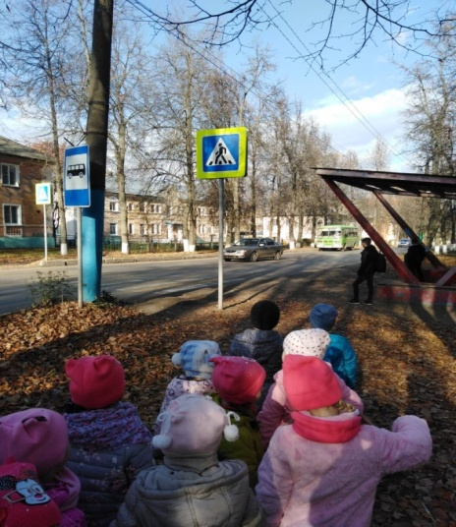
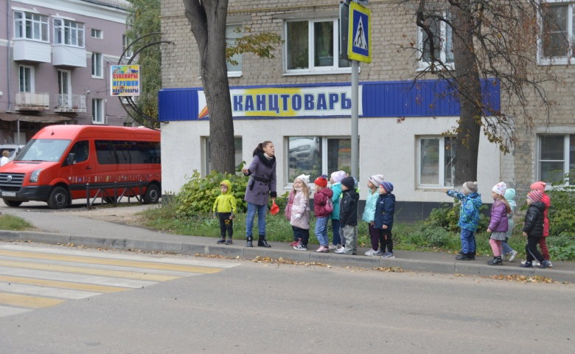
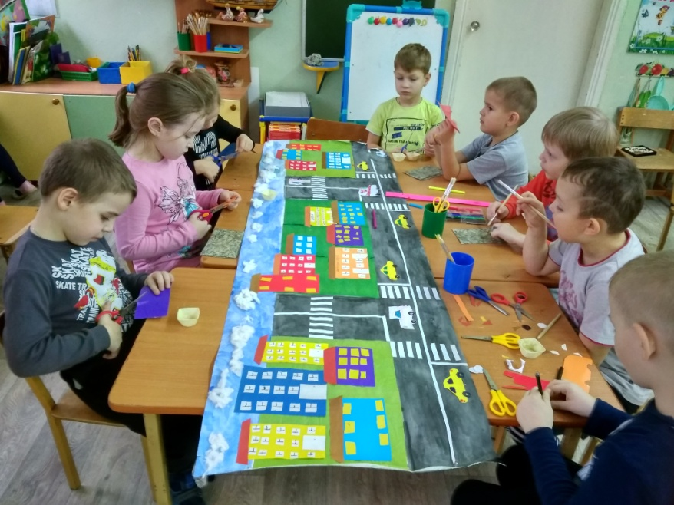
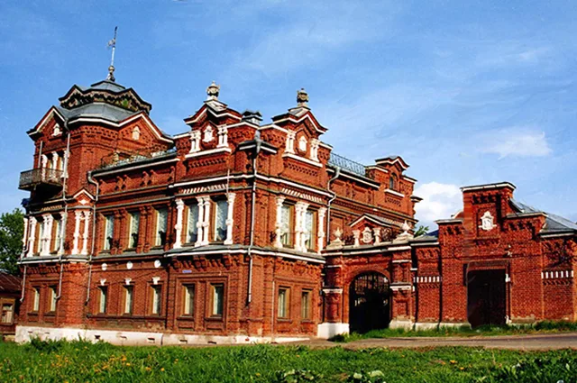
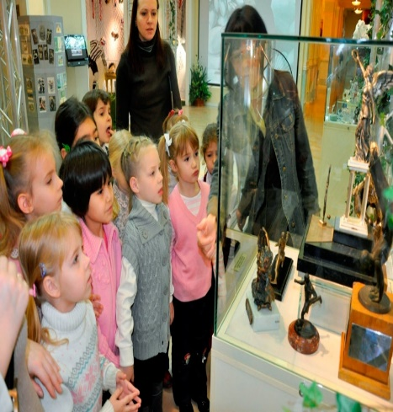
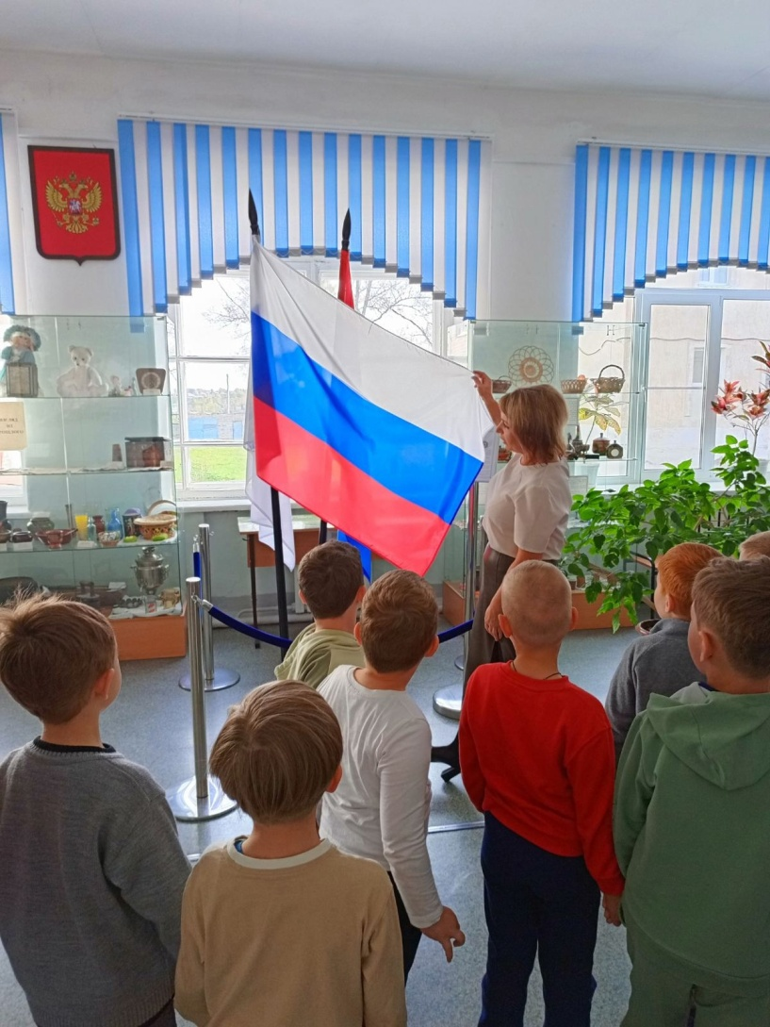
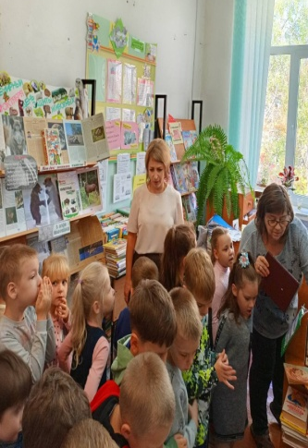
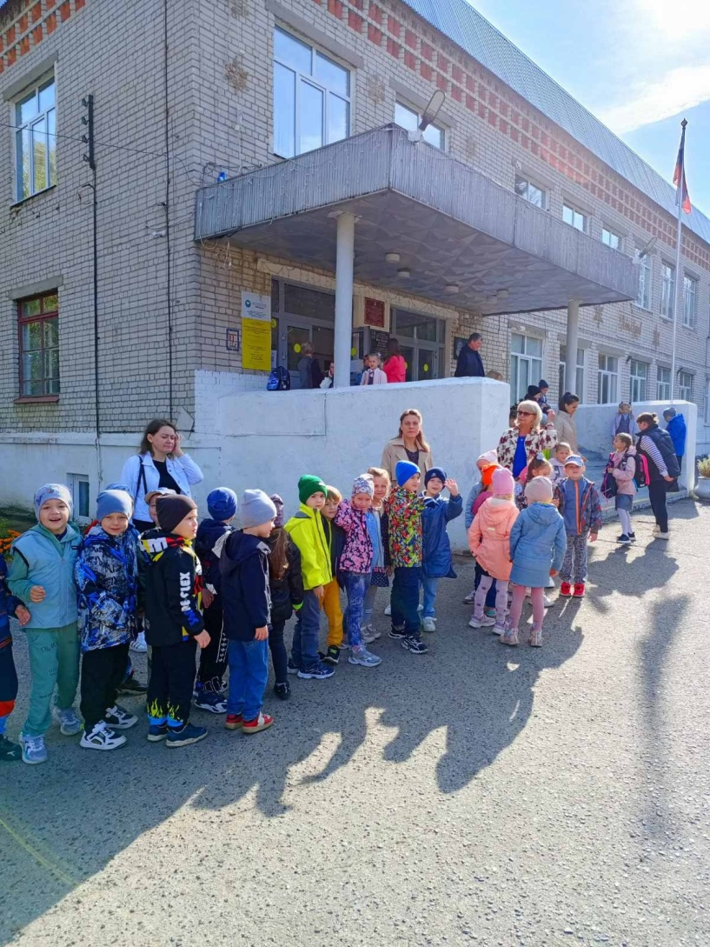
Экскурсии по микрорайону где расположен детский сад
Аппликация
«Улицы нашего города»
В рамках проекта были проведены:
Беседы:
ОД:
Чтение стихов павловских поэтов
Посещение Исторического музея
г. Павлово
Экскурсия в школу МАОУ СШ № 9
г. Павлово

Slide 13
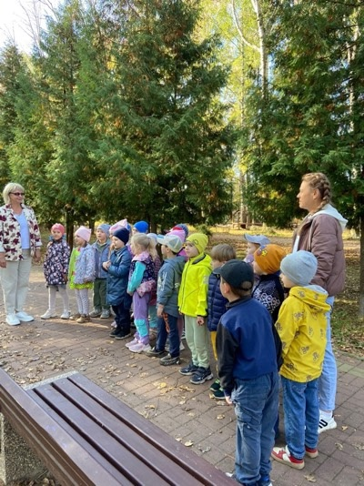
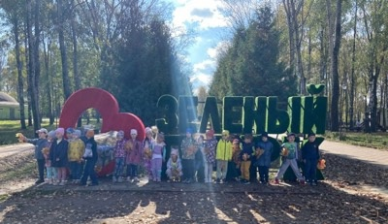
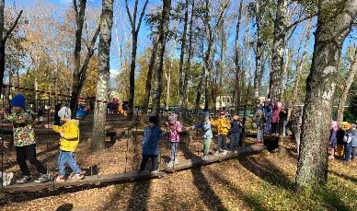
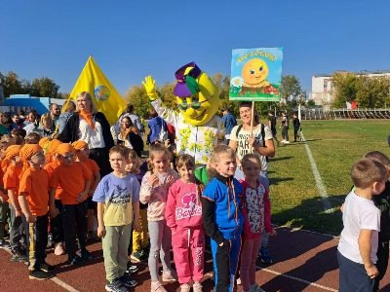
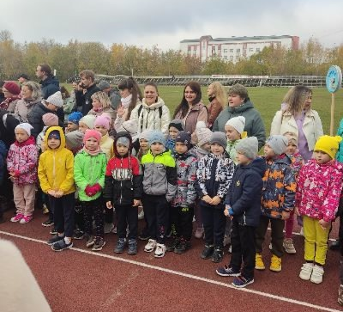
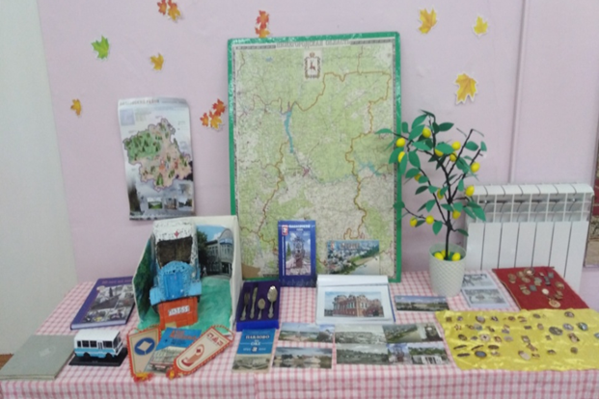
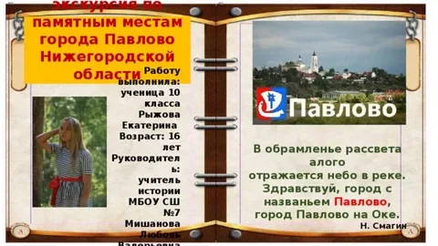
Целевая прогулка в Зеленый парк.
Цель: изучение природы родного края
Участие в ежегодном пробеге на стадионе «Торпедо» г. Павлово
на приз газеты «Павловский Метталист»
Беседа «Спортсмены нашего города»
Родители активные участники пробега
ИТОГ ПРОЕКТА
Книга «Памятные места г. Павлово»
Мини-музей «История г. Павлово»

Slide 14
Стратегия и тактика проектных действий
Этапы проекта | Задачи этапа | Деятельность воспитателя. | Деятельность детей. | Деятельность родителей. | Сроки.
Подготов. | Постановка цели, поиск форм реализации проекта, заинтересовать детей, мотивировать детскую деятельность. Ознакомление родителей с условиями, задачами проектной деятельности, алгоритмами совместной деятельности с детьми. | Формирует цели и задачи проекта. Изучение литературы по теме проекта. Создание предметной среды. Провести анкетирование родителей с целью определения компетентности их в этом вопросе. Обсуждение с детьми плана действий. Распределение поисковой деятельности . | Дети обсуждают план действий, решают что нужно для того, чтобы узнать много нового о родном городе Павлово. | Родители беседуют с детьми о городе, собирают информацию о промышленности города, подбирают фотографии. | 3 недели

Slide 15
Основной | Познакомить детей с историей возникновения города. Воспитывать у детей гражданские чувства. Поддержать у родителей потребность в совместной творческой деятельности. | Создание проблемной ситуации.( Пришла телеграмма. К нам едут в гости ребята из Москвы. Они хотят, чтобы мы рассказали им о нашем городе. Как нам быть. НОД.ФЦКМ. Тема: « Беседа об истории возникновения города Павлово». Экскурсия по городу. НОД .Речевое развитие. Тема: Составление творческих рассказов о городе. НОД. Рисование. Тема: Мой любимый город. Составление с детьми альбома « Улица родная» Изготовление макетов домов, деревьев для режиссерской игры. Экскурсия в библиотеку, краеведческий музей. | Дети принимают проблему и решают, что надо самим как можно больше узнать о городе. Дети внимательно слушают рассказ воспитателя, задают вопрос Дети узнают, что в городе много улиц и у каждой своё название. Д/ игра « Какой наш город», Д/игра « Мой адрес..» Придумывают интересные рассказы, делятся друг с другом мнениями. С/р игра « Путешествие по городу» .Дети распределяют роли, готовят атрибуты, договариваются о соблюдении правил в игре. Отражают в рисунках впечатления ,полученные во время экскурсии по городу. Дети помогают в подготовке к работе. Д/игры « Собери город», «Узнай и назови», « Звуки улицы» Игровая ситуация «Один дома». Подбирают необходимый материал, готовят своё рабочее место. . Дети рассматривают ,слушают рассказ экскурсовода, задают вопросы | Составляют совместно с детьми рассказ о городе Павлово. Читают стихи о родном городе . Собирают информацию о промышленности города . Помогают оформить фото выставку. Собирают информацию о названии улиц. Участвуют в работе с детьми. Помогают в организации экскурсий. | 5 месяцев

Slide 16
Ожидаемые результаты проекта:
Дети:
Обогащение и систематизирование знаний о родном городе, его истории, достопримечательностях, отражение впечатлений в продуктивных видах деятельности.
Родители:
Повышение компетентности родителей по данной теме, избрание родителями нужных ориентиров в воспитании.
Воспитатели:
Повышение профессионального уровня, нахождение новых форм по вовлечению родителей в образовательное пространство.

